Slide 1
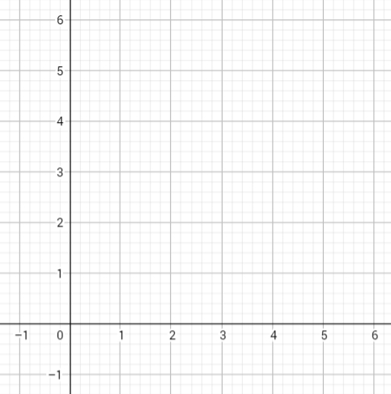
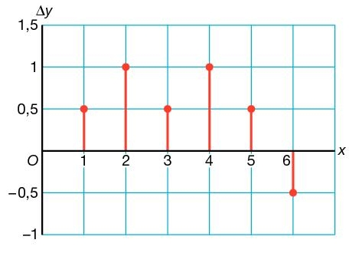
$$y$$
Opgave 23
$$x$$
$$y$$
$$0$$
$$1,5$$
$$−0,5$$
$$1$$
$$2$$
$$−1$$
$$2$$
$$3$$
$$+0,5$$
$$3$$
$$3,5$$
$$+1$$
$$4$$
$$4,5$$
$$5$$
$$5$$
$$+0,5$$
$$4,5$$
$$−0,5$$
$$x$$
$$6$$
Enkel de aangegeven punten liggen vast.
Elke grafiek door deze punten is mogelijk.

Slide 2
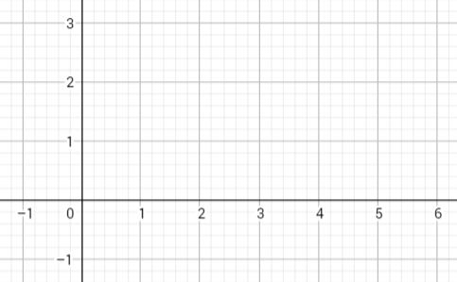
Opgave 23
interval
$$∆y$$
$$[0,2]$$
$$1,5$$
$$[2,4]$$
$$1,5$$
$$∆y$$
$$[4,6]$$
$$0$$
$$x$$

